Slide 1
Тема
Enterprise Architecture

Slide 2
Эпиграф
"Не пытайтесь ничего понять! Понять — не реально! И как только вы будете привлекать знания, будет осечка, … не будет ничего получаться!"

Slide 3
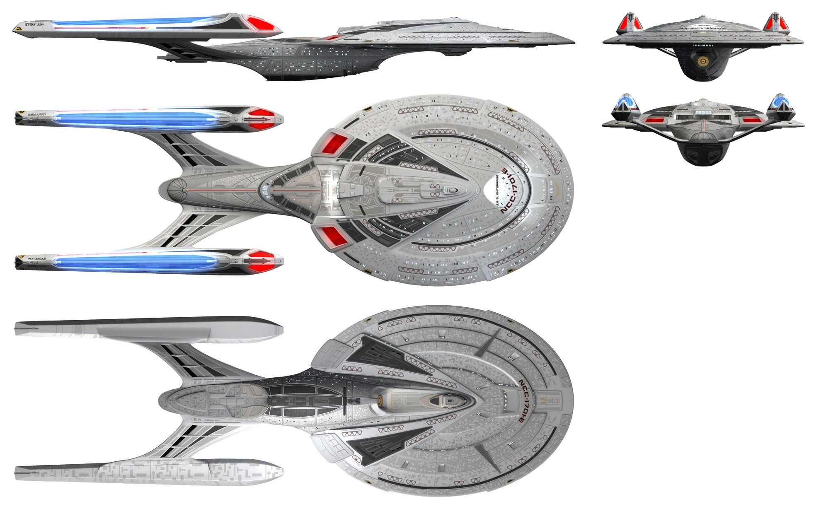
О чём мы?
USS Enterprise (NCC-1701)
модификация Е

Slide 4
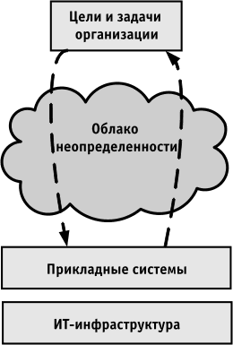
А на самом деле?
Со стороны бизнеса:
Цели ставятся, требования отсутствуют («Мыши! Станьте ёжиками»)
Неформализованные/запутанные БП
Низкая прозрачность операционной деятельности
Потери времени при запуске новых производственных цепочек/услуг
Со стороны ИТ:
Необоснованные инвестиции в ИТ
Потеря времени на сбор данных при выполнении ИТ-проектов
Лоскутная автоматизация
Отсутствие формализованных отношений ИТ и бизнеса
Отсутствие зафиксированной схемы ответственности за развитие ИТ-решений
Notes:
Без наличия архитектуры предприятия невозможно обеспечить руководство по развитию информационных технологий в организациях, управлять инвестициями в ИТ. Результатом отсутствия такой архитектуры может стать то, что организация будет иметь изолированные, разобщенные операции и системы, что, в свою очередь, приведет к бессмысленному дублированию, несовместимости и дополнительным затратам.
Вот только один пример результатов такой разобщенности. Министр обороны США Дональд Рамсфельд сделал следующее признание, касающееся используемых в военном ведомстве информационных систем: "Наличие 673 различных и нескоординированных систем финансового учета сделало невозможным найти следы транзакций на общую сумму в 2,3 млрд. долларов" [1.5]. Здесь не опечатка – речь идет более чем о двух миллиардах долларов!
По большому счету, архитектура предприятия – это прежде всего управление знаниями, т.е. процесс сбора и распространения информации о том, как организация использует и должна использовать ИТ в своей деятельности. Включение же в архитектуру предприятия представлений о бизнес-архитектуре обеспечивает связь с возможностями оптимизации бизнес-процессов.

Slide 5
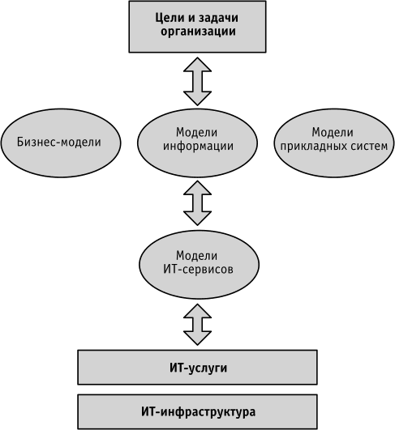
Убираем неопределённость
Notes:
Бизнес-модели описывают стратегию организации, структуры управления, требования, ограничения и правила, а также основные бизнес-процессы, включая взаимосвязи и зависимости между ними. Т.е. бизнес-архитектура описывает на уровне предприятия в целом то, как реализуются основные функции организации, включая организационные и функциональные структуры, роли и ответственности.
Архитектура информации определяет ключевые активы, связанные со структурированной и неструктурированной информацией, требующейся для бизнеса, включая расположение, время, типы файлов и баз данных и других информационных хранилищ.
Архитектура прикладных систем описывает те системы, которые и обеспечивают необходимый функционал для реализации логики бизнес-процессов организации.
Определяющей характеристикой, которая отличает архитектуру предприятия (или Корпоративную архитектуру) от других типов архитектур является соответствующий корпоративный масштаб и охват. Она пересекает и пронизывает все внутренние организационные границы: границы различных бизнес-подразделений и границы отдельных функций.
Возникает вопрос: "Почему мы должны делать нечто, что соответствует широте охвата уровня предприятия в целом?" Ответ заключается в том, что это открывает новые возможности и позволяет решать проблемы так, как было бы невозможно на более "низком уровне", т.е. в более узких рамках. Например, это позволяет улучшить совместную работу так, что мы сможем уменьшить дублирование между бизнес-подразделениями, и это, в конечном итоге, приведет к созданию более эффективных систем и экономии затрат.

Slide 6




Что у нас добавилось?
Бизнес-модели описывают:
Стратегию организации
Структуры управления
Требования
Ограничения и правила
Основные бизнес-процессы, включая взаимосвязи и зависимости между ними
Модели информации определяют:
Расположение
Время
Типы файлов и баз данных
Другие информационные хранилища
связанные со структурированной и неструктурированной информацией
Модели прикладных систем описывают:
Необходимый функционал для реализации логики бизнес-процессов
Модели ИТ-сервисов описывают:
Технологии
Аппаратные и программные платформы
(желательно в технологически независимой форме, оставляющей свободу выбора)

Slide 7
Иными словами
Архитектура предприятия (Корпоративная архитектура)
=
Бизнес-архитектура
+
Корпоративная Информационно-Технологическая архитектура
Описывает, как элементы бизнеса связаны между собой
Описывает, как связаны между собой информационные системы
Notes:
Такой подход обеспечивает более эффективное взаимодействие различных структурных подразделений организации:
совместный доступ к информации различных подразделений, а также внешних организаций (клиентов, партнеров, поставщиков);
уменьшение дублирования с точки зрения параллельной реализации близких по функционалу прикладных систем для различных бизнес-подразделений;
решение проблем, которые затрагивают интересы нескольких подразделений, например, интеграция и взаимодействие информационных систем

Slide 8
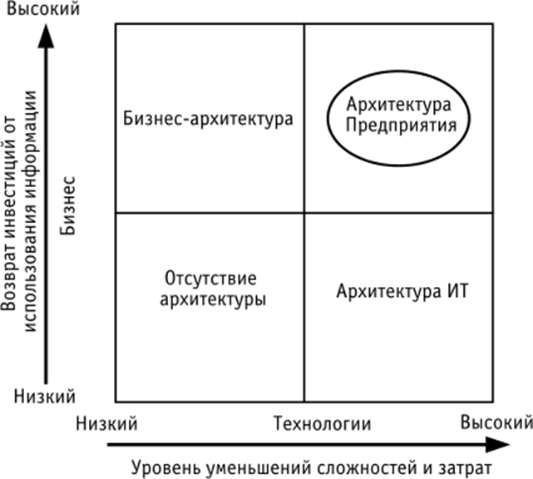
Позиционирование понятия
Notes:
Если давать самое простое определение, то архитектура предприятия описывает, как организация выполняет свою работу, используя такие ресурсы, как Люди, Бизнес-процессы, Данные и Технологии. Еще одно определение заключается в том, что "...концепция архитектуры предприятия – это план реализации миссии организации через оптимальное выполнение своих ключевых бизнес-процессов в условиях формирования эффективной инфраструктуры информационных технологий".
Архитекторы информационных систем, которые продолжат фокусироваться исключительно на технологиях и их применении в ИТ, будут испытывать возрастающее давление в плане необходимости демонстрации результатов их работы с точки зрения основного бизнеса организации.
Фокусировка на целостной концепции "архитектуры предприятия" потенциально позволяет достичь более высоких результатов в плане возврата инвестиций от использования информации, которой предприятие обладает. В то же время это позволяет уменьшить проблемы, которые определяются сложностью эффективного использования информационных технологий, и уменьшить связанные с информационными технологиями непроизводительные затраты.
Архитектура предприятия является инструментом управления, который обеспечивает процесс принятия решений об инвестициях в информационные технологии. Организация использует разработанную ею архитектуру как средство управления ИТ и как инструмент, обеспечивающий то, что инвестиции в ИТ дают измеримые результаты.

Slide 9
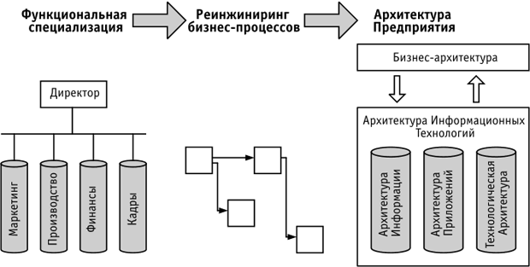
Эволюция подходов
+: эффективно в выполнении специализированных для данных организационных единиц функций и процессов.
-: фрагментация в управлении и процессах, что обычно требует "героических" усилий по налаживанию взаимодействия
+: для некоторых компаний это дало адекватные результаты
-: потеря времени и ресурсов на проведение изменений без видимой отдачи из-за неадекватных технологий и прикладных систем
+: не игнорируем технологии при проектировании бизнес-процессов
+: учитываем характер и специфику бизнеса и бизнес-процессов при выборе и проектировании технологических решений

Slide 10
И всё-таки зачем?
ЦЕЛЬ ПОСТРОЕНИЯ АРХИТЕКТУРЫ ПРЕДПРИЯТИЯ:
Решаем одну из существенных проблем взаимодействия бизнеса и ИТ, которую наиболее точно можно сформулировать фразой "синхронизация возможностей и потребностей бизнеса и ИТ".
КАК МЫ ТВОРИМ ЭТУ МАГИЮ:
автоматизации процессов – там, где видится положительный возврат от инвестиций в технологии (ROI);
уточнения понимания и формализации описания бизнес-процессов путем формального их моделирования.

Slide 11
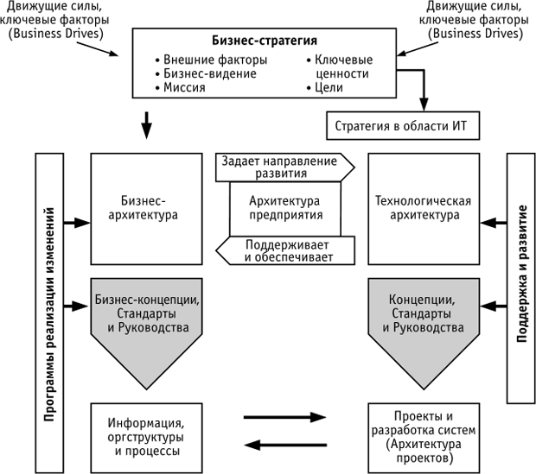
Синхронизация бизнеса и ИТ

Slide 12
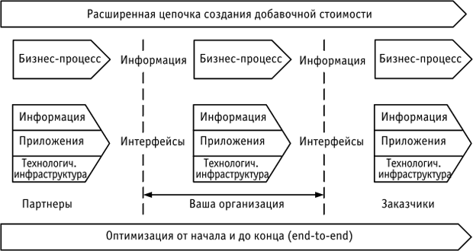
Value-added chains
Огромное количество ценной информации может быть получено без выполнения анализа бизнес-процессов с "парализующей" степенью детализации. Иными словами, применим принцип Парето («80/20»)
Notes:
При анализе деятельности организации Майкл Портер (Michael E. Porter) из Гарвардской бизнес-школы предложил сконцентрироваться на бизнес-процессах или цепочках создания добавочной стоимости, которые пересекают организационные границы, границы департаментов и функциональных образований. Цепочка создания добавочной стоимости включает все бизнес-процессы, которые должны быть выполнены от момента получения заказа от потребителя до поставки окончательного продукта. Портер рекомендовал прекратить мыслить в терминах организационного деления и вместо этого рассматривать все процессы и связанные с ними активности систематически и целостно. Он также высказал идею о том, что специфические активности в рамках процессов либо создают дополнительную стоимость в конечном продукте, либо нет, и предлагал компаниям фокусироваться на тех активностях, которые создают добавочную стоимость. Все эти идеи были в начале 1990-х годов подхвачены гуру в области реинжиниринга бизнес-процессов

Slide 13
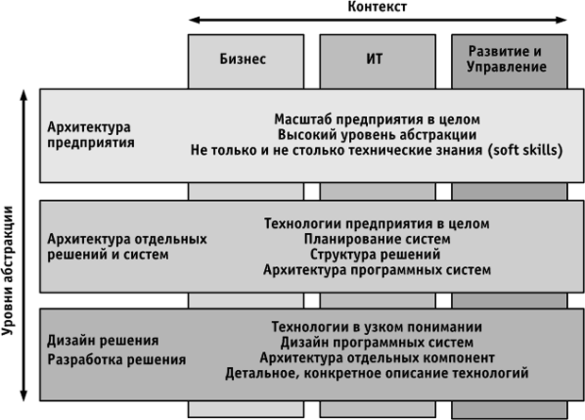
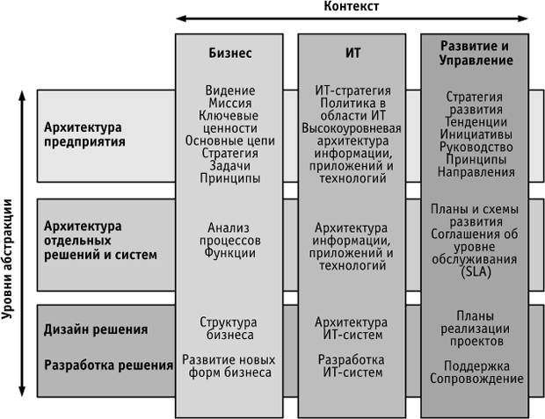
Уровни абстракции
Кто может пользоваться:
системные архитекторы, которые отвечают за создание архитектуры отдельных информационных систем;
бизнес-аналитики, которые ведут процесс проектирования организационных структур и бизнес-процессов;
руководители, заинтересованные в систематическом, структурированном анализе проблем и возможностей, которые открываются перед бизнесом.
Notes:
Из этого рисунка видно, что архитектура предприятия является междисциплинарным подходом, который связан не только с технологическими областями знаний, но также с общей теорией менеджмента, экономикой, социологией, культурой организации, теорией продаж, коммуникаций и т.д.
Большинство методик разделяет проблему описания архитектуры предприятия на некоторое количество представлений или предметных областей (доменов), таких как:
бизнес-архитектура – люди и процессы;
архитектура информации – данные, информация и знания;
архитектура прикладных систем;
технологическая архитектура.

Slide 14
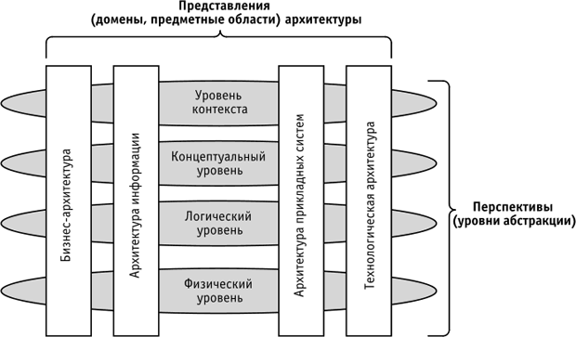
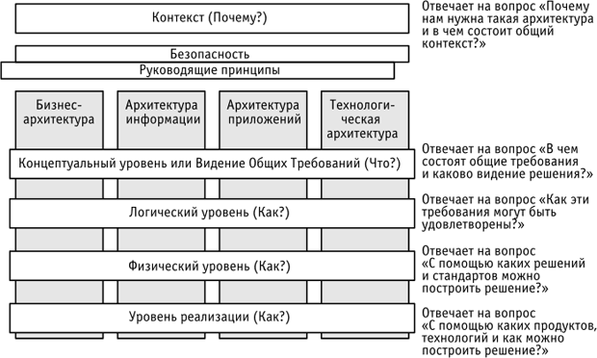
Уровни абстракции
Notes:
На каждом уровне абстракции могут использоваться свои модели, описывающие различные предметные области архитектуры. Например, в организации одна группа людей может отвечать за анализ конкурентной среды и формулировать рекомендации, касающиеся изменений в стратегии и целях. Другая группа бизнес-аналитиков может заниматься определением бизнес-процессов, которые бы отвечали поставленным целям. Наконец, третья группа занимается созданием новых прикладных систем, которые реализуют эти бизнес-процессы. На самом деле, это примеры рассмотрения предприятия на различных уровнях абстракции. Архитектура предприятия определяет все эти элементы, а также то, как они связаны между собой для выполнения функций в соответствии с планом. При этом так называемые артефакты архитектуры предприятия включают в себя описание контекста и соответствующие модели, используемые для описания различных предметных областей (представлений) как для текущего, так и для будущего состояния архитектуры предприятия.
Основной же принцип состоит в том, что в большинстве случаев бизнес определяет информационные технологии. Конечно, возможен потенциально привлекательный и многообещающий вариант использования ИТ в качестве стратегической инициативы, определяющей бизнес
Архитектура предприятия никогда не является полностью завершенной. Нет такой магической структуры или модели бизнеса, при которой развитие не требовало бы постоянных изменений в продуктах, услугах, бизнес-моделях и обеспечивающей их инфраструктуре. Если мы принимаем факт, что архитектура предприятия является абстрактной моделью организации, тогда процесс создания архитектуры не может быть завершен полностью никогда
В частности, одним из направлений критики архитектурных подходов является то, что процесс разработки архитектуры слишком длительный и дорогой для того, чтобы применяться на практике. На самом деле, это является отражением стремления сделать архитектуру "идеально завершенной". Это чрезмерное стремление к завершенности и совершенству действительно может быть причиной "паралича анализа".
Рекомендация состоит в том, что масштаб и рамки архитектуры являются компромиссом между завершенностью, полнотой описания, и своевременностью получения описания архитектуры. Чем более полной и завершенной является архитектура, тем больше возможностей по ее многократному практическому использованию и обеспечению целостности описания, но и тем больше это требует затрат времени и денег. Быстро разработанная, но недостаточно полная архитектура может быть более востребована, но имеет ограничения по возможностям многократного использования и может оказаться внутренне неполной и противоречивой.

Slide 15
Детализация уровней абстракции
КОНТЕКСТ (ПОЧЕМУ И ЗАЧЕМ ЭТО ВСЁ?)
Каких целей хочет добиться организация?
Почему организация занимается таким бизнесом: видение, миссия и цели?
Каковы тенденции в индустрии, в которой работает организация?
Как организация расположена и где она работает географически?
Каковы факторы, определяющие достижение высоких результатов в бизнесе (value drivers)?
Каковы на самом высоком уровне классы информации, которыми оперирует организация?
Каковы функции этого бизнеса?
В каких областях сосредоточена ключевая компетенция организации?
КОНЦЕПЦИЯ (ЧТО МЫ ХОТИМ?)
Какие области бизнеса должны быть поддержаны информационными технологиями?
Какая общая бизнес-архитектура (например, "фронт-офис", "мид-офис", "бэк-офис") будет использоваться?
Как системы будут соотноситься с организационными структурами и бизнес-архитектурой?
Насколько информационные системы будут консолидированы в единый набор ключевых прикладных систем?
Как выглядят бизнес-процессы, которые обеспечивают создание продуктов и оказание услуг?
Какая информация требуется для каждого бизнес-процесса и как она может повторно использоваться?
Организован ли бизнес организации в централизованном или децентрализованном виде?
Какой уровень делегирования полномочий должны обеспечивать системы?
Какие существуют общие принципы по использованию технологий, характерные для индустрии, в которой работает организация, и типы оказываемых услуг?

Slide 16
Детализация уровней абстракции
ЛОГИКА (КАК МЫ ХОТИМ СДЕЛАТЬ?)
Какие приложения необходимы для поддержки бизнес-процессов?
Кто является основными пользователями и заинтересованными сторонами в реализации прикладных систем?
Как выглядят нормализованные модели данных для этих приложений?
Какие прикладные системы нужны для управления данными: создания, чтения, изменения, удаления данных?
Какие нужны технологии для реализации этих прикладных систем?
Как будет выглядеть распределенная архитектура прикладных систем?
Какие стандарты должны быть приняты организацией?
ФИЗИКА (КАК МЫ МОЖЕМ СДЕЛАТЬ?)
Как должны быть сгруппированы логические компоненты (например, должен ли использоваться единый каталог пользователей для обеспечения единого сервиса регистрации)?
Как логические компоненты будут распределены между различными системами (будут ли эти компоненты реализованы в виде web-сервисов)?
Как шина интеграции будет обеспечивать различные бизнес-системы, или какие ещё средства обеспечения совместной работы будут использоваться?
РЕАЛИЗАЦИЯ (КАК МЫ НА САМОМ ДЕЛЕ СДЕЛАЕМ?)
Каковы функциональные спецификации каждой прикладной системы?
Будет ли организация разрабатывать специализированные приложения или покупать стандартные?
Каковы критерии выбора и как будут оцениваться различные инициативы по реализации систем?
Как данные будут представлены на физическом уровне?

Slide 17
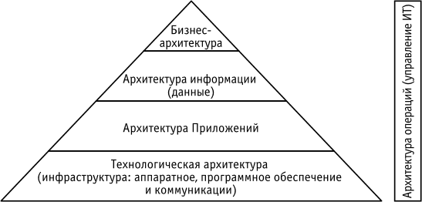
Предметные области (домены)
И кроме этого:
Архитектура интеграции. Определяет инфраструктуру для интеграции различных приложений и данных. Например, в проектах в области "электронного правительства", когда имеется большое количество государственных информационных систем различных ведомств, возникает настоятельная потребность создания самостоятельной инфраструктуры интеграции (архитектура интеграции), с целью предоставления государством интегрированных услуг гражданам и бизнесу по принципу "одного окна".
Архитектура общих сервисов. Примерами их являются такие сервисы, как электронная почта, каталоги, общие механизмы безопасности (идентификации, аутентификации, авторизации). То есть, это достаточно большое количество прикладных систем, которые носят "горизонтальный характер".
Сетевая архитектура. Определяет описания, правила, стандарты, которые связаны с сетевыми и коммуникационными технологиями, используемыми в организации.
Notes:
Сетевая архитектура сама по себе представляет достаточно обширную предметную область, в которой выделяется домен, связанный с сетевыми технологиями (доступ, пересылка данных, маршрутизация, коммутация и т.д.) и домен, связанный с коммуникациями (передача голоса и видео, удаленный доступ, мобильные вычисления и т.д.). Но большинство методик рассматривает эти предметные области как часть более обширных доменов, таких как архитектура приложений и технологическая архитектура, выделяя их в отдельные домены более низкого уровня на последующих этапах детального описания архитектуры предприятия.

Slide 18
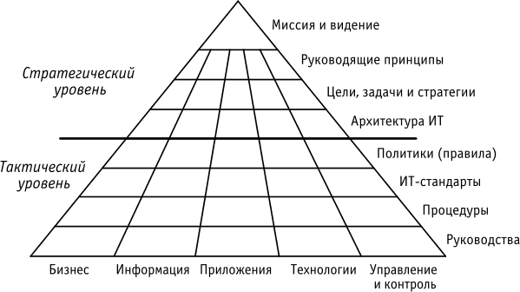
Принципы и модели
Политики (правила). Политики являются общими утверждениями, которые задают направления и цели, связанные с инициативами в области ИТ. Обеспечивают скоординированный процесс планирования, закупку критически важных технологий, эффективную разработку систем и использование ресурсов.
ИТ-стандарты. Стандарты – это обязательные к использованию утверждения, касающиеся используемых технологий, продуктов и/или услуг. Они должны быть достаточно полными и в то же время определять разумный минимум требований, обязательных для использования.
Процедуры. Процедуры – это инструкции, описывающие, как выполняются политики и стандарты.
Руководства или рекомендации (guidelines). Руководства и рекомендации – это описания лучших практик или приемлемых подходов к практической реализации политик и процедур. Руководства могут стать стандартами.
Notes:
Процедуры. Процедуры – это инструкции, описывающие, как выполняются политики и стандарты. Процедуры устанавливают и описывают процессы, которые выполняются на регулярной основе.
Политики (правила). Политики являются общими утверждениями, которые задают направления и цели, связанные с инициативами в области ИТ. Они носят, как правило, достаточно высокоуровневый и общий характер и обеспечивают скоординированный процесс планирования, закупку критически важных технологий, эффективную разработку систем и эффективное использование информационных технологий и ресурсов.

Slide 19
Принципы и модели
Домены (уровни абстракции) | Бизнес-архитектура | Архитектура информации | Архитектура приложений | Технологическая архитектура
Контекст ("планировщик") | Классы бизнес-процессов (группа процессов, имеющих много общих активностей) Список бизнес-процессов | Список бизнес-сущностей – объектов, важных для бизнеса ("клиент", счет") Связи между сущностями (бизнес-объектами) | Список бизнес-процессов | Список мест расположения бизнеса
Концептуальный уровень ("владелец" предприятия) | Сценарии использования (Use case) Модели бизнес-процессов | Семантические модели Модели связей Модели "сущность-связи" | Разбиение процессов на сервисы | Модели бизнес-логистики Операционные (нефункциональные) требования Архитектура расположения элементов центра обработки данных
Логический ("проектировщик") | Модели процессов (потоков работ) Модели бизнес-событий Модель расположения процессов Определения ролей | Логические модели данных Схемы данных Спецификации документов | Определения сервисов Взаимосвязи между сервисами Модели классов | Логические типы серверов: БД, почтовые, транзакционные, … Географическое распределение серверов Хостируемое ПО
Физический ("разработчик") | Спецификации процессов Модели интеграции процессов Описание ручных процедур Стандарты качества | Физические модели данных Схемы БД Код доступа к данным Справочники данных | Код программ Описания интерфейсов (WSDL) Расписания процессов Код workflow | Физические серверы Топология фрагментов сети Мапирование продуктов на сервисы и приложения

Slide 20
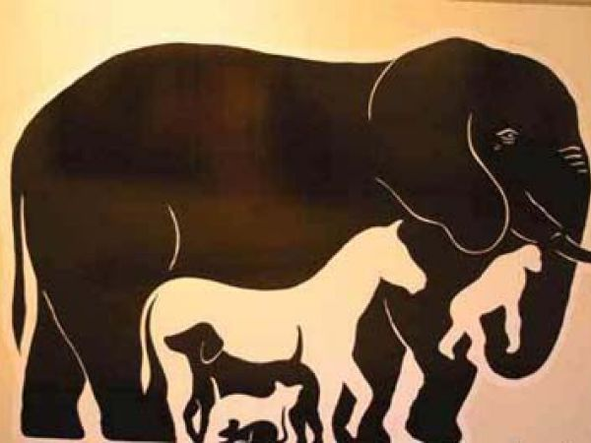

В качестве иллюстрации идеи

Slide 21
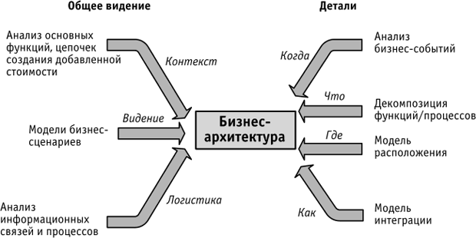
Бизнес-архитектура
Шаг 1. Идентификация критически важных для предприятия процессов (желательно, <=8). Например:
процессы, которые открывают новые возможности, например, новые каналы предоставления услуг;
процессы, которые выполняются плохо и являются источниками неудовлетворенности клиентов;
процессы, в которых имеются возможности для экономии.
Шаг 2. Отследить связи между этими процессами и бизнес-стратегиями, движущими силами и критически важными факторами успеха.
Шаг 3. Построить модели высокого уровня для ключевых бизнес-процессов (см. следующий раздел).
Шаг 4. Для каждого шага процессов, идентифицированных на этапе 3, определить ответственных за выполнение шага. Это может быть функциональное подразделение внутри организации, партнер, клиент.
Шаг 5. Идентифицировать и документировать основные категории информационных объектов (<=8).
Notes:
Шаг 2. Отследить связи между этими процессами и бизнес-стратегиями, движущими силами и критически важными факторами успеха. Это можно сделать с помощью матрицы взаимных связей. Например, можно использовать так шкалу 9-3-1, в соответствии с которой 9 - сильная взаимосвязь, 3 – промежуточная, 1 – слабую.
Шаг 3. Построить модели высокого уровня для ключевых бизнес-процессов (см. следующий раздел). Это включает последовательность основных шагов (желательно, <=8).

Slide 22
Разработка бизнес-архитектуры
Основное внимание при разработке Бизнес-архитектуры должно уделяться "картине в целом". Целью Бизнес-архитектуры не является детальное описание деятельности предприятия. Модели, включенные в Бизнес-архитектуру, должны давать необходимый минимум сведений о ключевых функциях, процессах, бизнес-событиях и потоках информации, достаточный для процесса принятия решений, поиска новых возможностей для инноваций. Дальнейшая детализация выполняется с использованием таких инструментов, как:
декомпозиция функций/процессов;
анализ бизнес-событий;
моделирование местоположений выполнения функций/процессов;
модель интеграции функций/процессов.
Декомпозиция бизнес-процессов состоит в идентификации подпроцессов, которые составляют основу выполнения бизнес-функций, определении границ основных организационных единиц и определении вклада каждой функции в цепочку создания добавочной стоимости. Декомпозиция функций/процессов должна:
задать границы анализа рассмотрением наиболее критически важных функций бизнеса;
идентифицировать основные процессы, обеспечивающие выполнение функций организации;
идентифицировать межфункциональные процессы, которые являются первоочередными кандидатами на инновации, связанные с применением информационных технологий;
идентифицировать пересечения и излишние функции/процессы.

Slide 23
Разработка бизнес-архитектуры
После того как модели созданы, на их основе можно выполнять различные методы анализа:
Анализ цепочек создания добавочной стоимости (А нужно ли вообще выполнять этот шаг?)
Динамическое моделирование (Как эта модель выполнения бизнес-функций будет себя вести при различных значениях на входе и доступных ресурсах, и как со временем будет меняться поведение процесса?)
Анализ пересечений и непокрытых областей (Gap-overlap analysis) (Будет ли наша бизнес-архитектура иметь избыточные элементы, и есть ли в ней "пробелы"?)
Соотнесение затрат с активностями (Activity-based costing) (На каких процессах, каналах продаж и заказчиках мы реально зарабатываем или теряем деньги?)
Обучение (Как эти бизнес-процессы соотносятся с другими?)
Общая стоимость владения (Сколько стоит этот процесс?)
Возврат инвестиций (ROI) (Будет ли достигнут возврат инвестиций в данный бизнес-процесс и когда?)

Slide 24
Архитектура информации
Архитектура информации включает в себя видение, принципы, модели и стандарты, которые обеспечивают процессы создания, использования и поддержания информации, относящиеся к деятельности предприятия.
Архитектура информации описывает, как информационные технологии обеспечивают в организации возможности для быстрого принятия решений, распространения информации внутри организации, а также за ее пределы, например, партнерам по бизнесу. Архитектура информации является как бы "зеркальным отражением" бизнес-архитектуры. Бизнес-архитектура отвечает на вопрос: "С учетом нашего общего видения, целей и стратегий, кто и что будет делать?" Архитектура информации отвечает на вопрос: "Какая информация должна быть предоставлена для того, чтобы эти процессы могли выполняться теми, кто их должен выполнять?" Архитектура информации включает в себя модели, которые описывают процессы обработки информации (information value chain), основные информационные объекты, связанные с бизнес-событиями, информационные потоки, принципы управления информацией. Архитектура должна описывать как те данные, которые требуются для выполнения процессов (операционные), так и аналитические данные и "контент", публикуемый на Web.

Slide 25
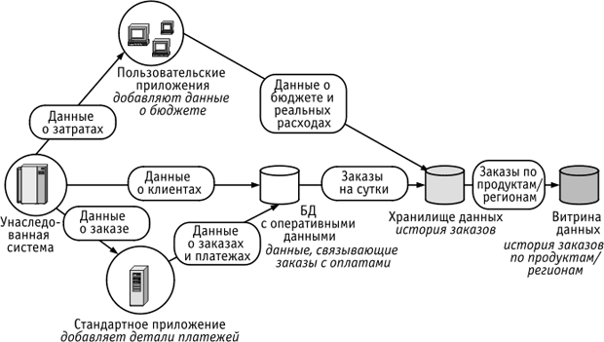
Пример потоков данных

Slide 26
Что мы узнаем?
В ходе разработки архитектуры информации решаются следующие задачи:
идентификация и инвентаризация существующих данных, включая определение их источников, процедур изменения и использования, ответственность, оценка качества;
сокращение избыточности и фрагментарности данных с целью уменьшения затрат на устройства хранения, стоимости их обслуживания, а также повышение качества данных за счет исключения неоднозначности и противоречивости различных экземпляров;
исключение ненужных перемещений или копирования данных, особенно связанных с наличием большого количества унаследованных или устаревших приложений;
формирование интегрированных представлений данных, таких как витрины и хранилища; обеспечение доступности данных в режиме, приближенном к режиму реального времени, за счет использования средств обмена сообщениями, интеграционных брокеров и шлюзов;
интеграция метаданных, что позволит обеспечить целостное представление данных из различных источников;
сокращение числа используемых технологий и продуктов, что позволяет снизить расходы на обслуживание, а также получить дополнительные, объемные скидки от поставщиков применяемых продуктов;
улучшение качества данных, прежде всего, за счет привлечения бизнес-пользователей к управлению и определению данных;
улучшение защиты данных на основе использования последовательных и согласованных мер, обеспечивающих, с одной стороны, защиту от несанкционированного доступа, а с другой – доступность данных для их использования на практике.

Slide 27
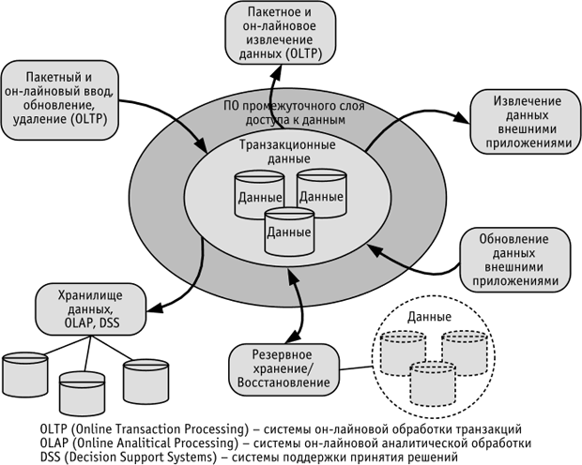
Пример структуры информации
Notes:
На концептуальном уровне абстракции архитектура информации должна описывать аспекты, связанные с получением, хранением, трансформацией, презентацией, анализом и обработкой информации. Это включает в себя следующие процессы управления информацией:
получение данных из внутренних и внешних источников;
классификация данных по типам;
хранение и извлечение данных;
редактирование (или обновление) данных;
контроль качества (удаление или исправление некорректных данных);
презентация (трансформирование данных для определенной аудитории потребителей);
распространение информации для различных групп потребителей;
оценка (полезности, а также соотношения цены/качества данных);
обеспечение безопасности информации (например, аутентификация данных от различных источников, назначение адекватного уровня доступа; определение требований по аудиту; обеспечение механизмов резервного хранения и восстановления).

Slide 28
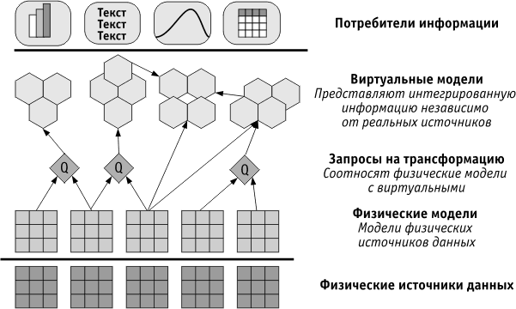
Принципы интеграции информации

Slide 29
Архитектура приложений
 | Процессы с большим количеством транзакций | Операции в реальном времени | Аналитические процессы и бизнес-аналитика | Совместная работа | Корпоративные (обслуживающие)
Стратегические потребности | Предоставление услуг | Время реакции системы | Способность дать объяснение Поддержка принятия решения | Распространение знаний Скорость Инновации | Надежность Низкая стоимость с точки зрения ИТ
Бизнес-требования | Обслуживание клиентов Уменьшение затрат Работа 24*7 Целостность данных | Экономичность и безопасность Работа 24*7*365 | Повышение эффективности и производительности, наглядность представления информации | Скорость выпуска услуг Повторное использование знаний | Экономичность Улучшения в процессах
Отличительные характеристики | Низкая стоимость (на одну транзакцию) Надежность Масштабируемость Производительность Резервирование | Сканирование и фильтрация потока данных Приоритезация запросов Надежность Публикация и подписка на данные | Механизм аналитики Мощность обработки Объединение данных | Простота использования Надежность Высокая пропускная способность Обмен данными "по горизонтали" | Стандартные процессы Кандидаты на аутсорсинг
Интегрирующие технологии | Системы интеграции корпоративных приложений | Специально разработанный программный код | Хранилища данных | Совместно используемые данные и обмен данными | Стандартные интерфейсы (API), XML

Slide 30
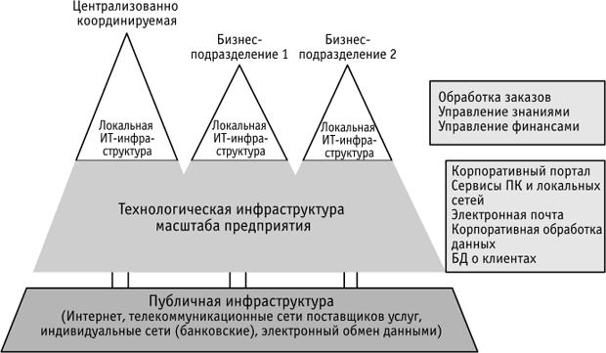
Архитектура инфраструктуры

Slide 31
Архитектурные компоненты
Сервисы данных: системы управления базами данных (технологии баз данных и методы доступа к базам), хранилища данных (хранилища и витрины данных), системы поддержки принятия решений (Business Intelligence – средства анализа и средства подготовки отчетов).
Прикладные сервисы: языки программирования (языки для программирования серверной части, языки для программирования клиентской части, интегрированные среды), средства разработки приложений (средства моделирования баз данных, репозитории, методики разработки приложений, средства обеспечения качества), системы коллективной работы (средства групповой работы и электронной почты, средства управления документами), архитектура приложений (модель компонент, серверы приложений, серверы поддержки тонких клиентов), геоинформационные системы и средства.
Программное обеспечение промежуточного слоя (middleware).
Вычислительная инфраструктура: операционные системы и аппаратное обеспечение, среда для web-инфраструктуры, системы хранения, средства системного управления, топологии.
Сетевые сервисы: локальные сети (протоколы, кабельные системы, топология), глобальные сети (транспорт, протоколы), технологии доступа (пользователи с удаленным доступом, эмуляция терминалов и шлюзы, беспроводные технологии для локальных и глобальных сетей, интегрированные средства передачи данных и голоса, обеспечение доступности, средства видеоконференций), голосовые технологии (голос/данные поверх IP-протокола, голосовая почта), сетевое аппаратное обеспечение (концентраторы, маршрутизаторы и пр.).
Сервисы безопасности: авторизация, аутентификация (внутренняя и внешняя аутентификация, PKI), сетевая безопасность (Network Firewall, Internet Firewall), физическая безопасность центров обработки данных, прочие сервисы безопасности (обнаружение вторжений, защита от вирусов).
Notes:
Вычислительная инфраструктура: операционные системы и аппаратное обеспечение (приложения для настольных систем, операционные системы для настольных систем, мобильные устройства – ноутбуки, беспроводные устройства, персональные цифровые помощники, серверы приложений/данных, сетевые операционные системы, принтеры), среда для web-инфраструктуры (браузеры, web-порталы, web-серверы, средства управления и создания контента, серверы каталогов, форматы публикации информации), системы хранения (Storage Area Network – сети хранения данных, накопители на магнитных лентах, накопители на оптических дисках и CD, системы хранения высокой надежности RAID), средства системного управления (средства сетевого управления, администрирование IP), топологии (топология распределенных приложений).

Slide 32
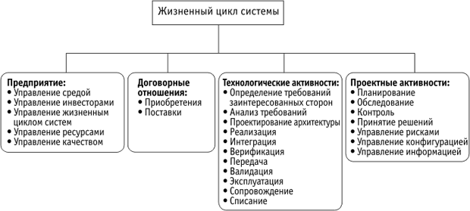
Рамочные стандарты
ISO/IEC 15288

Slide 33
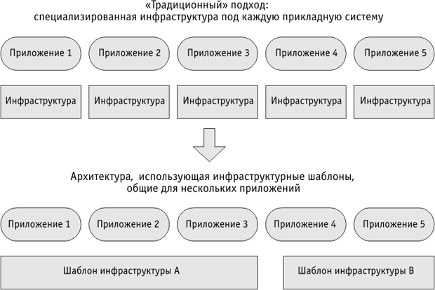
Инфраструктурные шаблоны

Slide 34
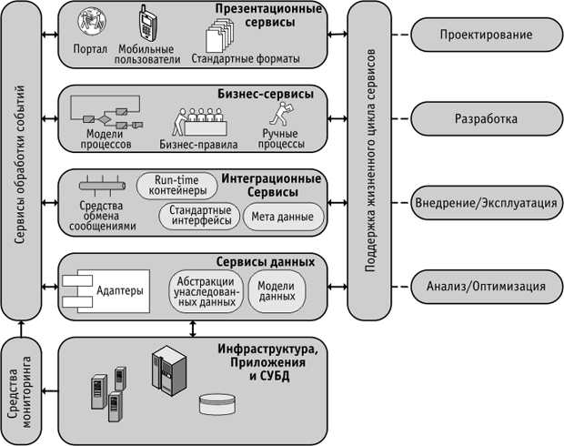
Service-oriented Architecture

Slide 35
Service-oriented Architecture
Презентационный уровень описывает интерфейсные сервисы для взаимодействия пользователей с информационной системой, включая корпоративные и публичные порталы, доступ с мобильных устройств, а также различные преобразования информации при взаимодействии с внешними системами и устройствами;
на Уровне бизнес-сервисов формируются модели и осуществляется управление выполнением бизнес-процессов предприятия с использованием специализированных средств (типа BPEL), а также координация автоматизированных и "ручных" операций;
Интеграционные сервисы обеспечивают взаимодействие между приложениями, которое может быть реализовано, в частности, с использованием средств обмена сообщениями или в рамках единой среды исполнения, такой как сервер приложений J2EE;
Сервисы уровня данных реализуют средства извлечения и повторного использования данных из СУБД и приложений. Явное выделение такого уровня позволяет изолировать вышестоящие компоненты архитектуры от изменений в технологиях (например, смены вендора или версии продукта), а также обеспечить единый унифицированный подход к выполнению операций с данными;
Уровень инфраструктуры, приложений и СУБД является как бы основой для всей структуры, и именно здесь концентрируются основные инвестиции в ИТ.

Slide 36
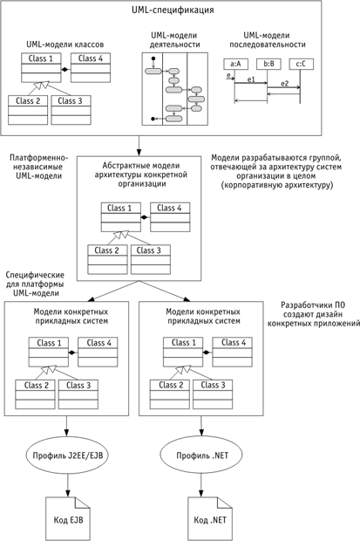
Model-driven Architecture

Slide 37
Model-driven Architecture
MDA по определению является открытой и "нейтральной" по отношению к используемым технологиям интеграции и основана на следующих принципах:
основой для разработки приложений масштаба предприятия являются детальные модели с общепринятой нотацией;
построение систем может быть организовано в соответствии с рамочной системой моделей, которые позволяют отделить бизнес-логику приложений от конкретной реализации. Исходной является так называемая независимая модель вычислений (Computational Independent Model), которая путем последовательных трансформаций через платформо-независимые (PIM) и платформо-специфичные модели (PSM) автоматически или с минимальным участием программиста приводится к исполняемому коду и соответствующим структурам данных;
существует формальное описание используемых моделей на основе системы метамоделей (в частности, для таких областей как распределенные вычисления и транзакции, операции в реальном времени и т.п.);
принятие и широкое использование этого подхода основано на открытости промышленных стандартов и на поддержке со стороны производителей соответствующих средств разработки.
Этот подход не определяет, какие языки разработки, операционные системы или программное обеспечение промежуточного слоя будут использоваться на практике. Упор делается на описание того, как прикладные системы организованы с точки зрения процессов и как они связаны между собой. После того как эти связи определены, могут использоваться соответствующие средства для разработки приложения с использованием конкретных языков и ПО промежуточного слоя. Таким образом, процесс позволяет сократить цикл разработки ИТ-систем и в то же время дает гибкость и возможность быстрого внесения изменений.

Slide 38
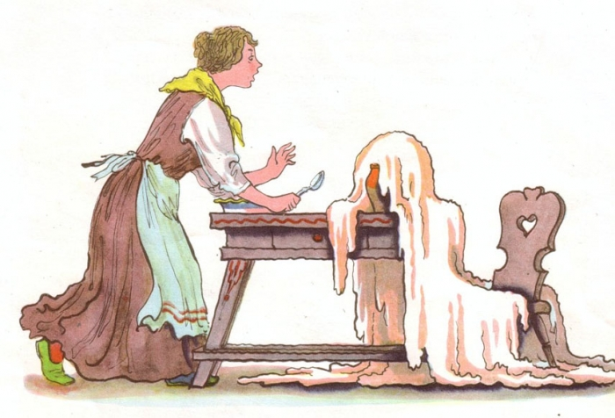
TO BE…
…CONTINUED

